Slide 1
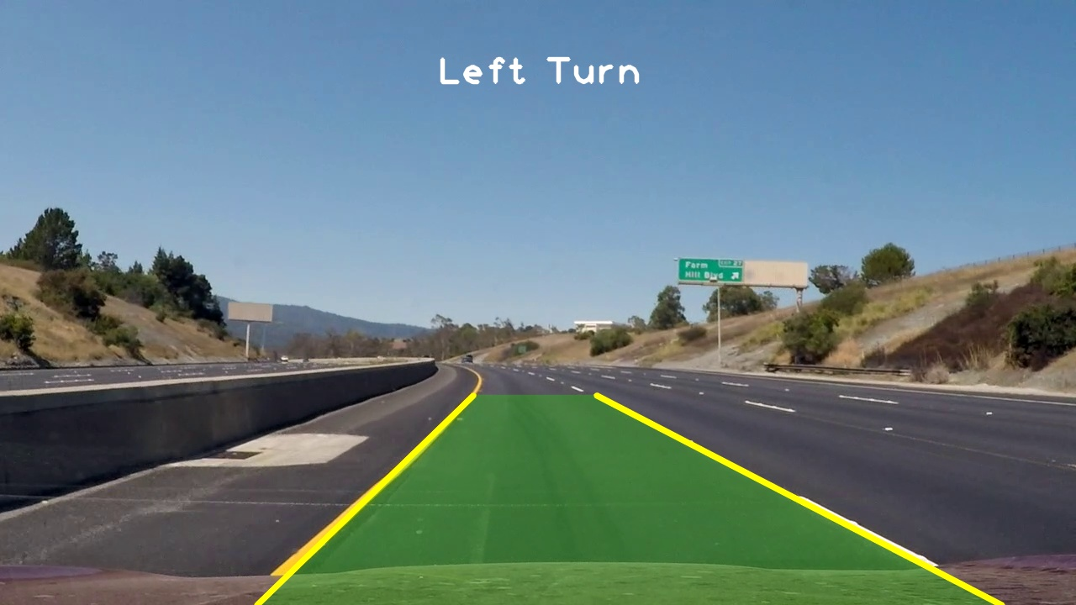
Road Lane Detection
1재욱

Slide 2
<음성인식기술>
A Table of Contents.
1
개요
2
구조
3
알아가야 할 함수
4
코드
5
실행결과

Slide 3
1. 개요

Slide 4

개요
AI가 발달하는 지금, OpenCV를 이용한 영상처리 기법을 배운 우리는 차선인식 프로그램을 제작할 수 있따!
뛰뛰 빵빵~

Slide 5
2. 구조

Slide 6
2. 구조
시작
원본영상 읽어오기
관심영역 지정
자동차 진행방향 예측
흰색, 노란색만 필터링
Hough 변환으로 에지에서의 직선 성분 추출
영상에 최종 데이터들
합치기(차선, 진행방향)
영상 GrayScale
좌우 직선 분리 및 선형 회귀로 적합한 선 찾기
결과를 동영상 파일로
저장
Canny Edge Detection 으로 엣지 추출
자동차 진행방향 예측
결과 영상 출력
종료

Slide 7
3. 알아가야 할 함수

Slide 8
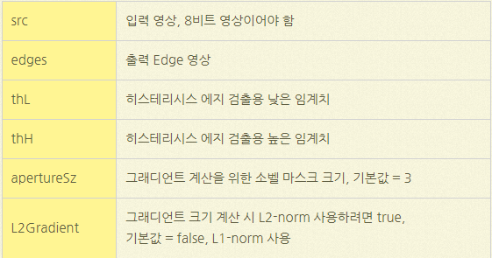
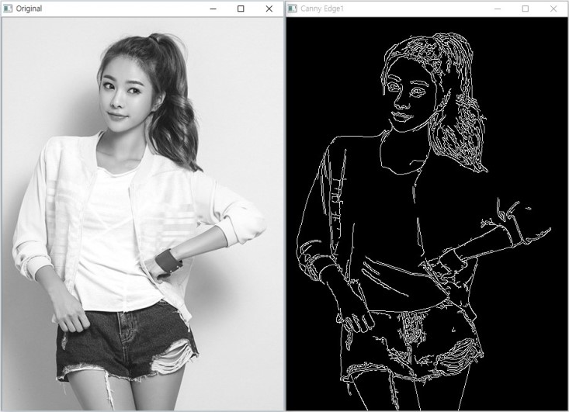
3. 알아가야 할 함수
Canny Edge Detection
영상처리 분야에서 에지 검출을 위해 많이 사용되는 알고리즘
Step 1. 노이즈 제거
With 가우시한 필터
Step 2. Gradiant 계산
크기와 방향
Step 3. NMS
최대비억제
에지의 두께를 얇게 하기 위해 에지가 아닌 필셀을 제거하는 방법
Step 4. Hysteresis Edge Tracking
위 단계에서 찾은 픽셀이 실제 에지인지 판단

Slide 9
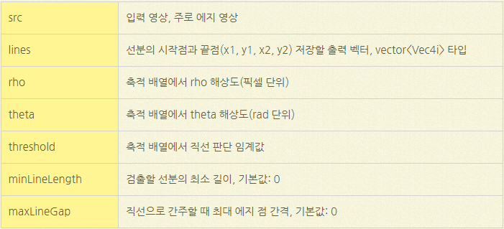
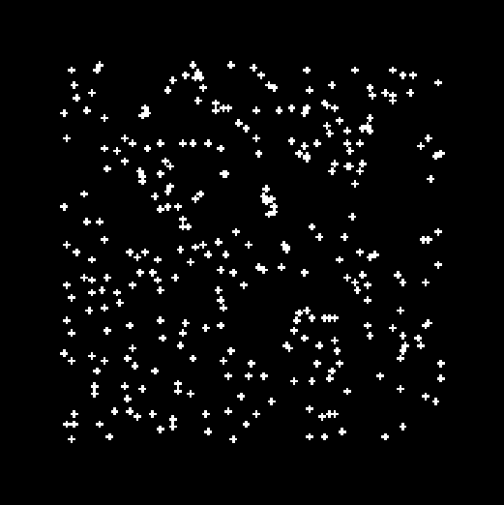
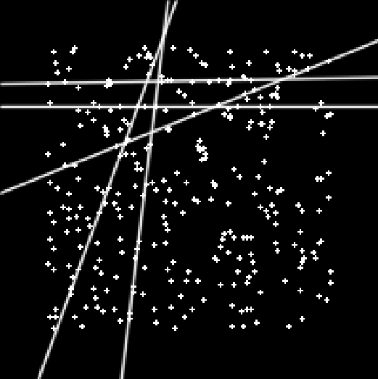
3. 알아가야 할 함수
HoughLinesP
직선 검출
확률적 허프 변환은 선분의 시작점과 끝점의 좌표를 반환해 주는 함수

Slide 10
4. 코드

Slide 11
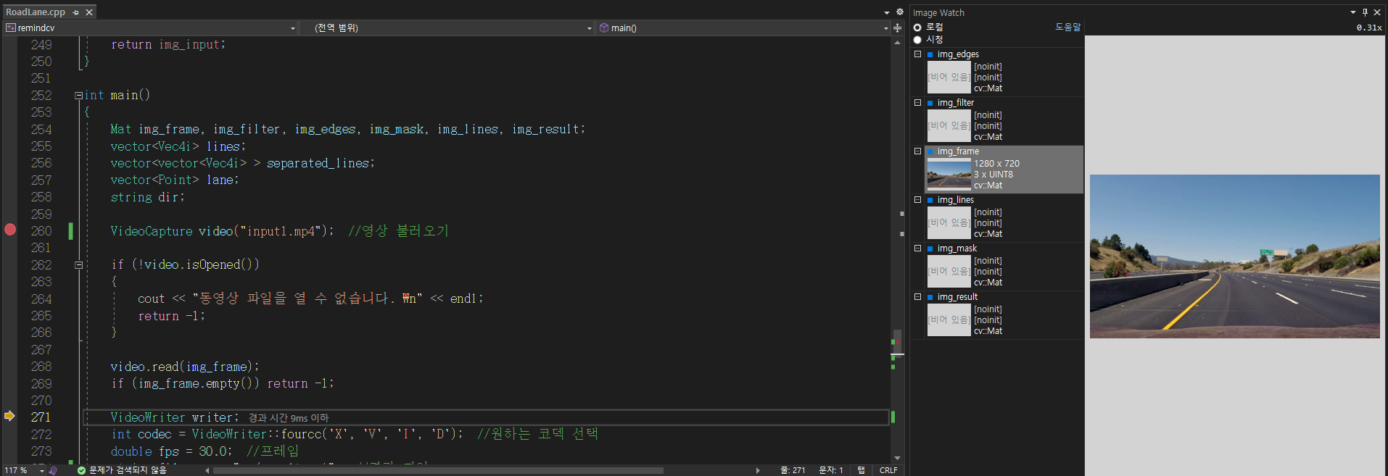
4. 코드
영상을 불러온다

Slide 12
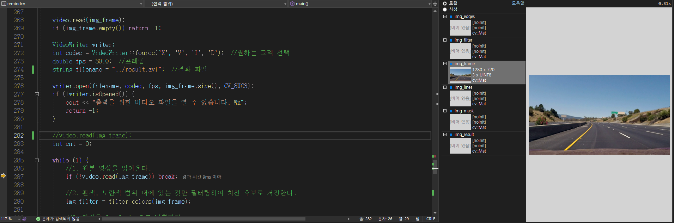
4. 코드
저장할 동영상파일을 생성해준다.

Slide 13
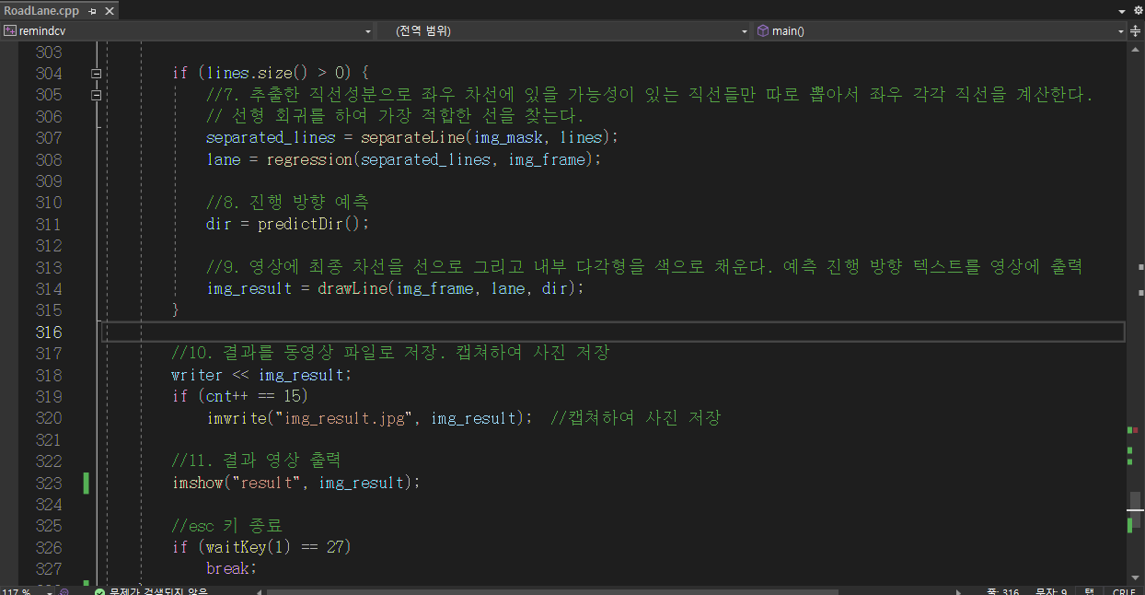
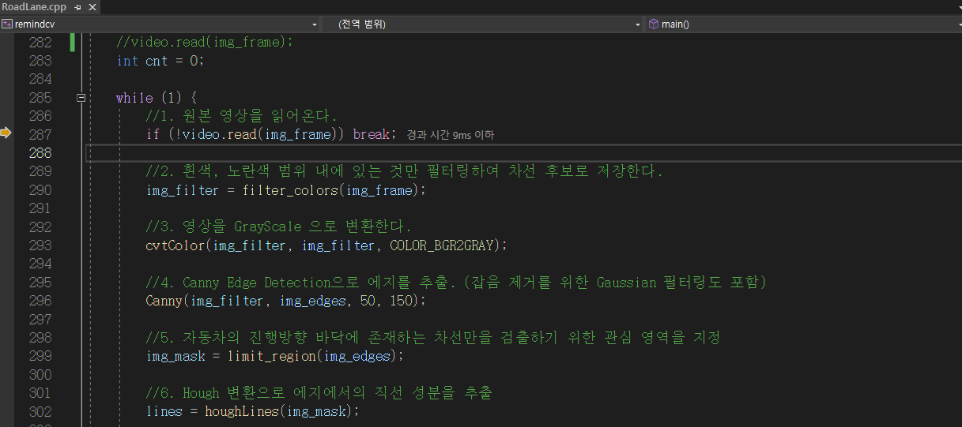
4. 코드
굴러갈 알고리즘
2. 흰색, 노란색 범위 내에 있는 것만 필터링하여 차선 후보로 저장
3. 영상을 GrayScale 으로 변환
4. Canny Edge Detection으로 에지 추출 (잡음 제거를 위한 Gaussian 필터링도 포함)
5. 자동차의 진행방향 바닥에 존재하는 차선만을 검출하기 위한 관심 영역을 지정
6. Hough 변환으로 에지에서의 직선 성분을 추출
7. 추출한 직선성분으로 좌우 차선에 있을 가능성이 있는 직선들만 따로 뽑아서 좌우 각각 직선을 계산,
선형 회귀를 하여 가장 적합한 선을 찾는다.
8. 진행방향 예측
9. 영상에 최종 차선을 선으로 그리고 내부 다각형을 색으로 채운다. 예측 진행 방향 텍스트를 영상에 출력

Slide 14
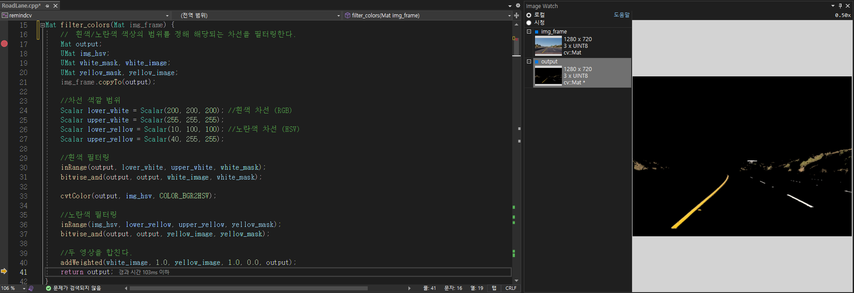
4. 코드
2. 흰색, 노란색 범위 내에 있는 것만 필터링하여 차선 후보로 저장

Slide 15
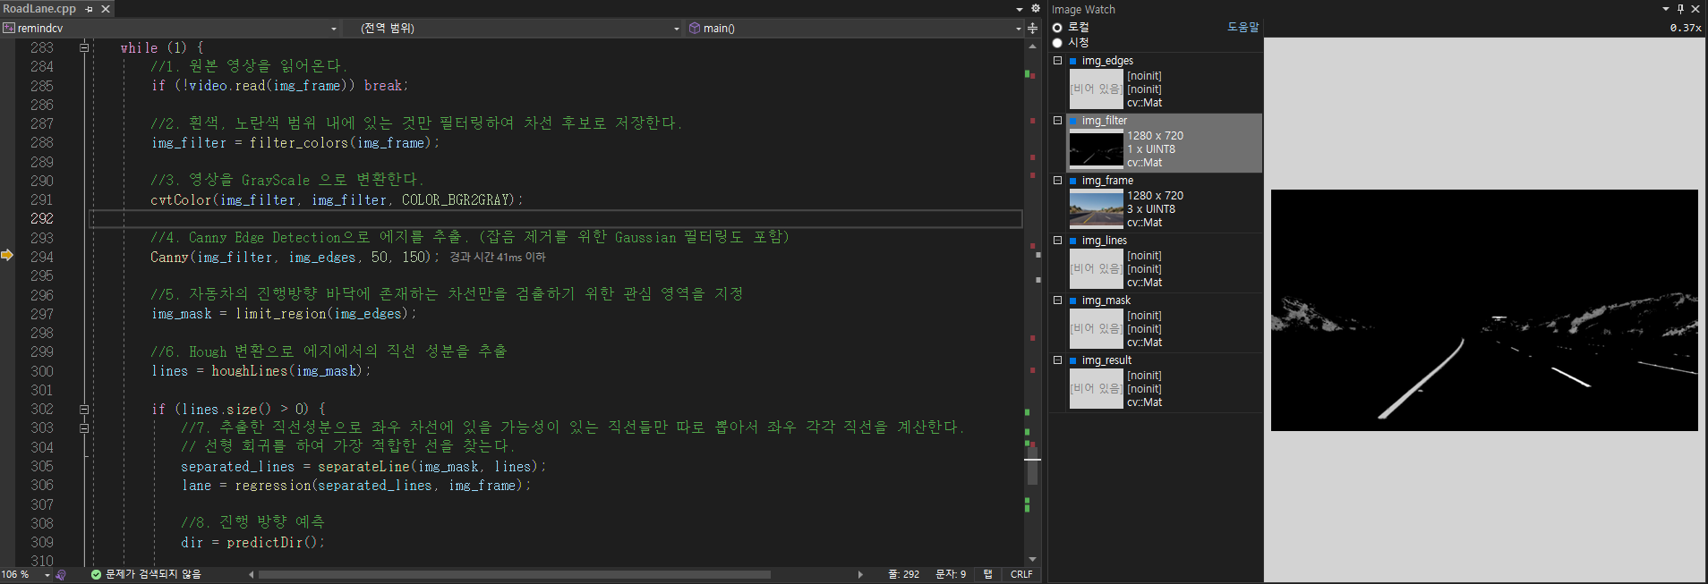
4. 코드
3. 영상을 GrayScale 으로 변환

Slide 16
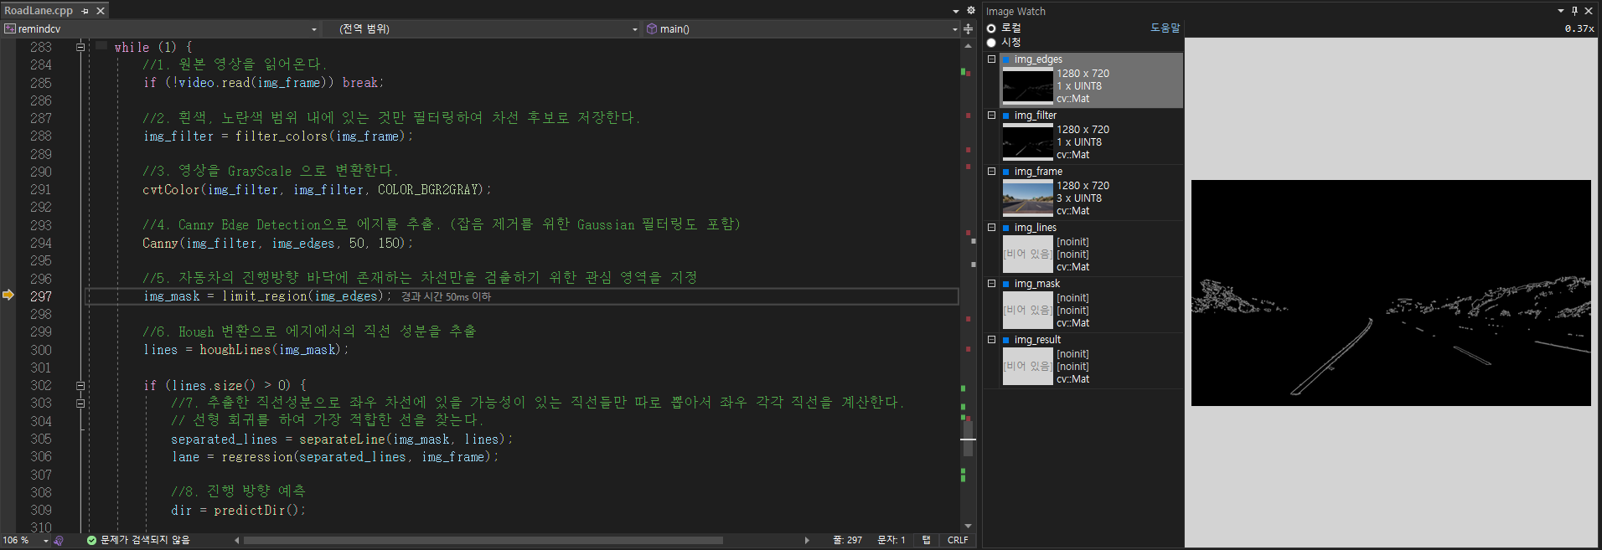
4. 코드
4. Canny Edge Detection으로 에지 추출 (잡음 제거를 위한 Gaussian 필터링도 포함)

Slide 17
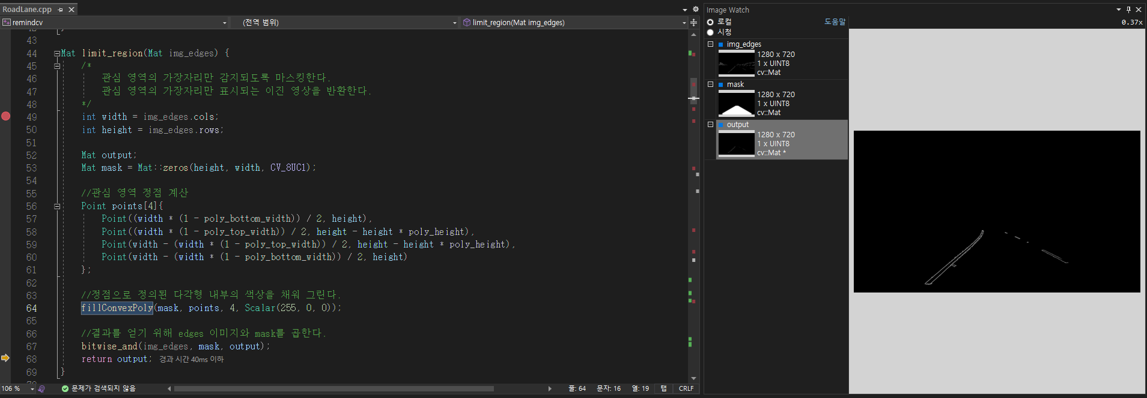


4. 코드
5. 자동차의 진행방향 바닥에 존재하는 차선만을 검출하기 위한 관심 영역을 지정

Slide 18
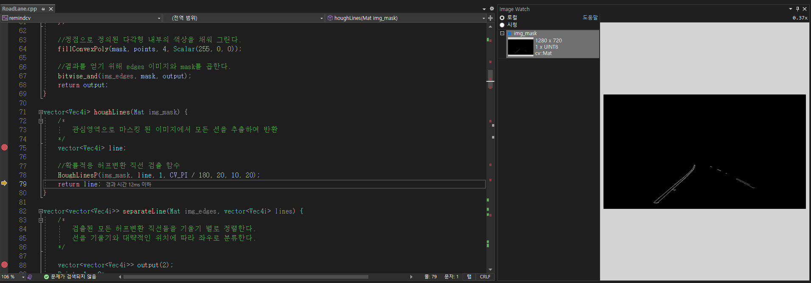
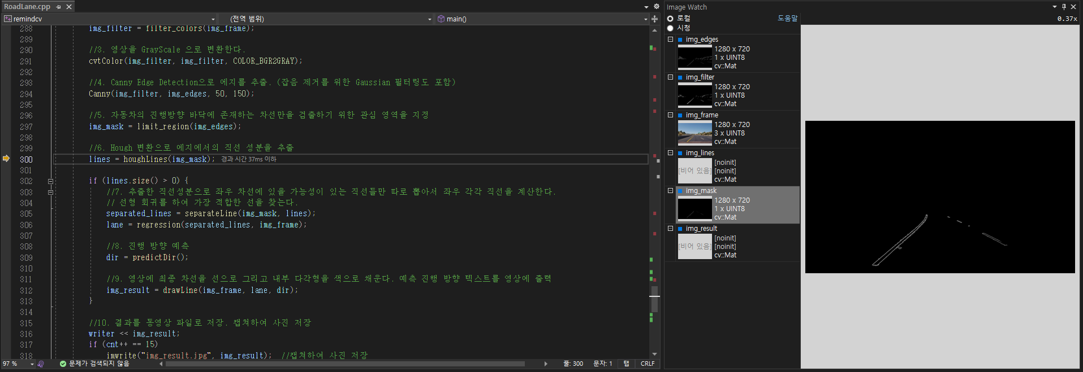


4. 코드
6. Hough 변환으로 에지에서의 직선 성분을 추출

Slide 19
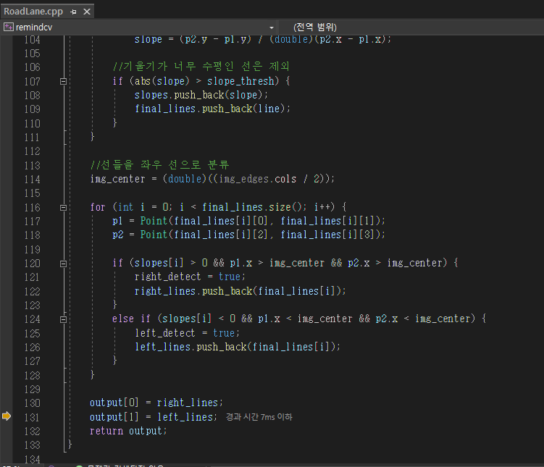
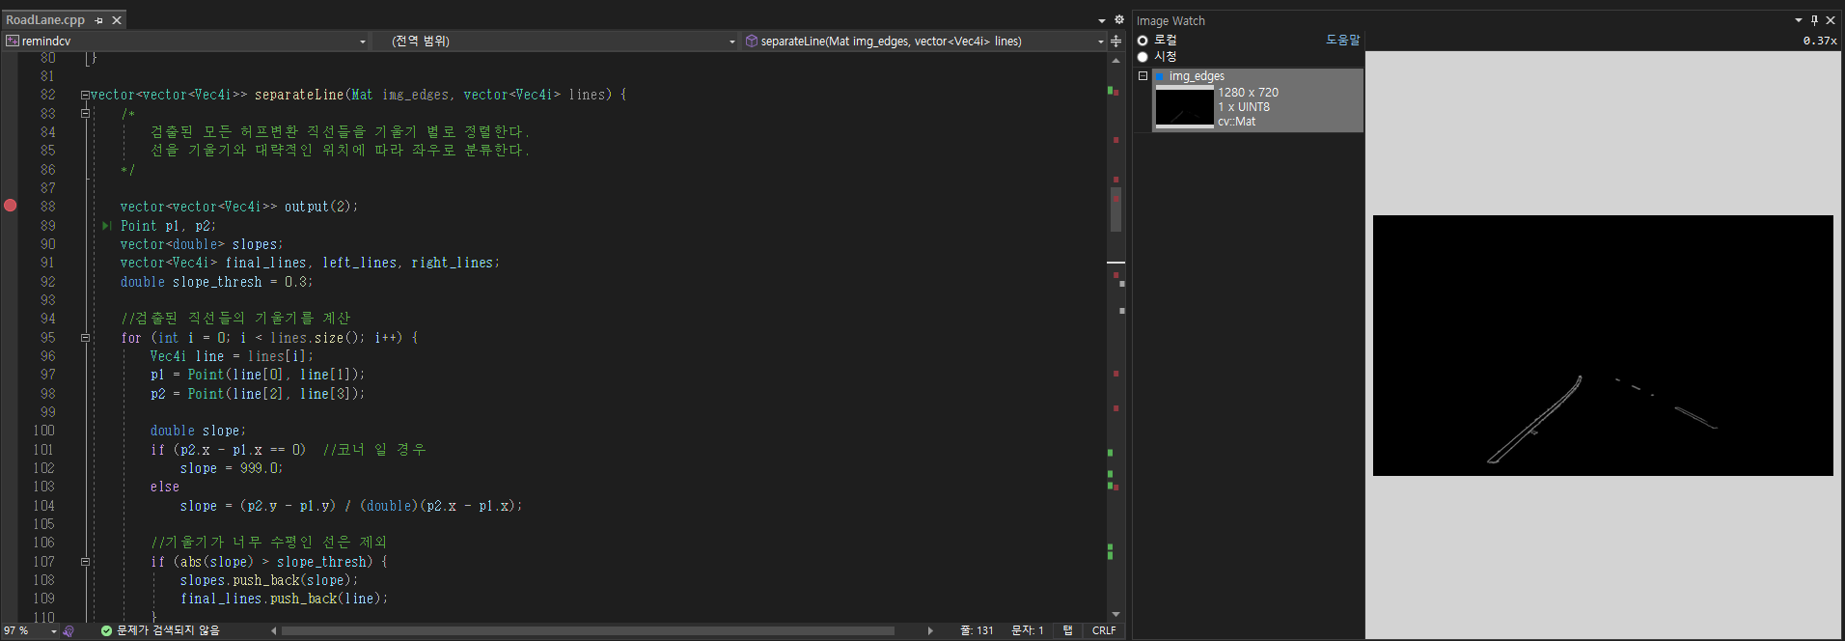


4. 코드
7. 추출한 직선성분으로 좌우 차선에 있을 가능성이 있는 직선들만 따로 뽑아서 좌우 각각 직선을 계산,
선형 회귀를 하여 가장 적합한 선을 찾는다.

Slide 20
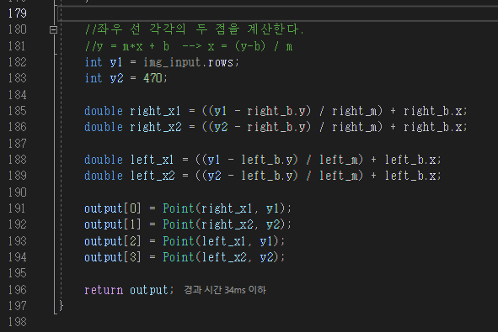
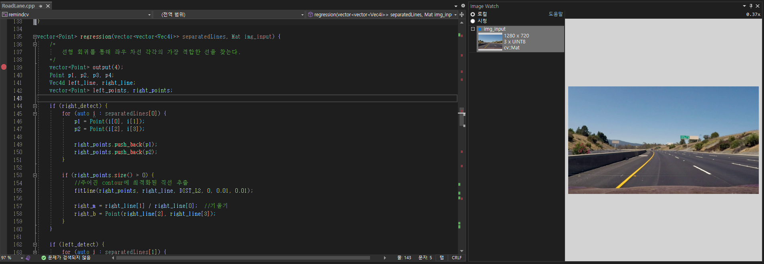
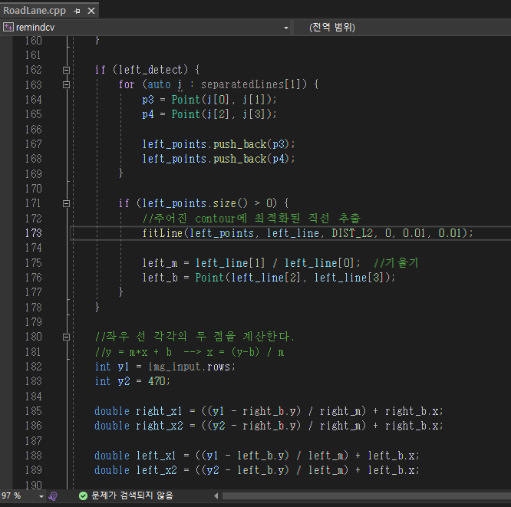
4. 코드
7. 추출한 직선성분으로 좌우 차선에 있을 가능성이 있는 직선들만 따로 뽑아서 좌우 각각 직선을 계산,
선형 회귀를 하여 가장 적합한 선을 찾는다.

Slide 21
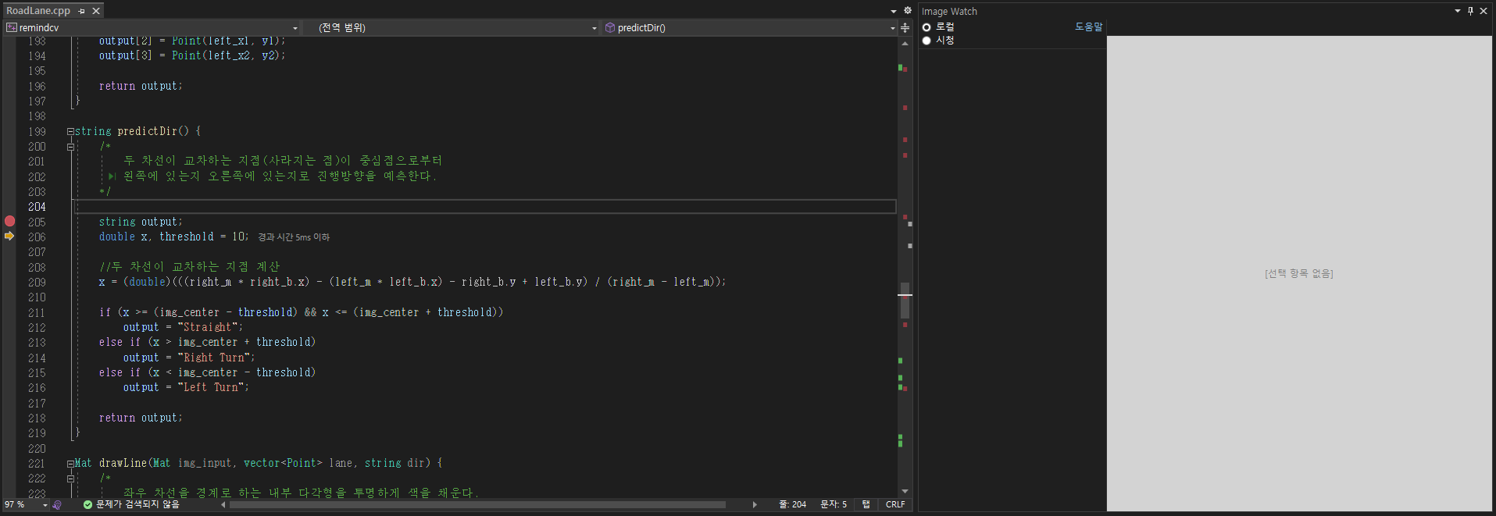
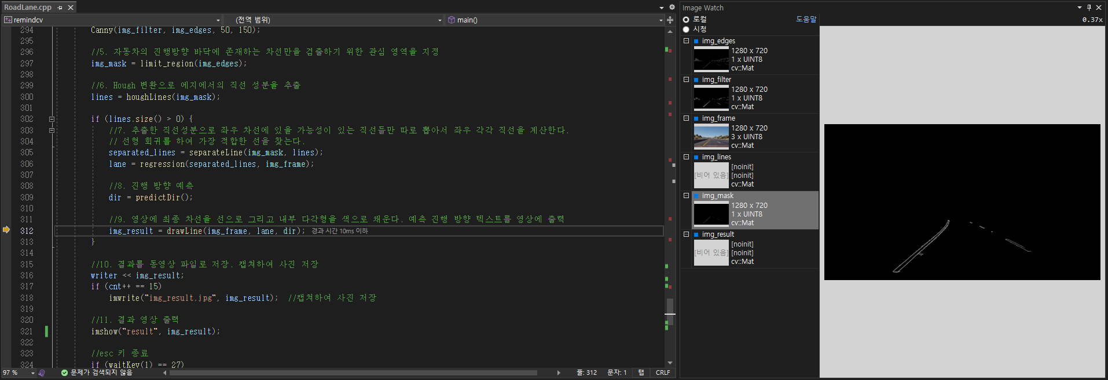



4. 코드
8. 진행 방향 예측

Slide 22
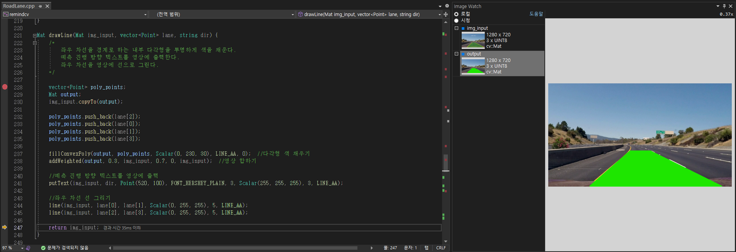
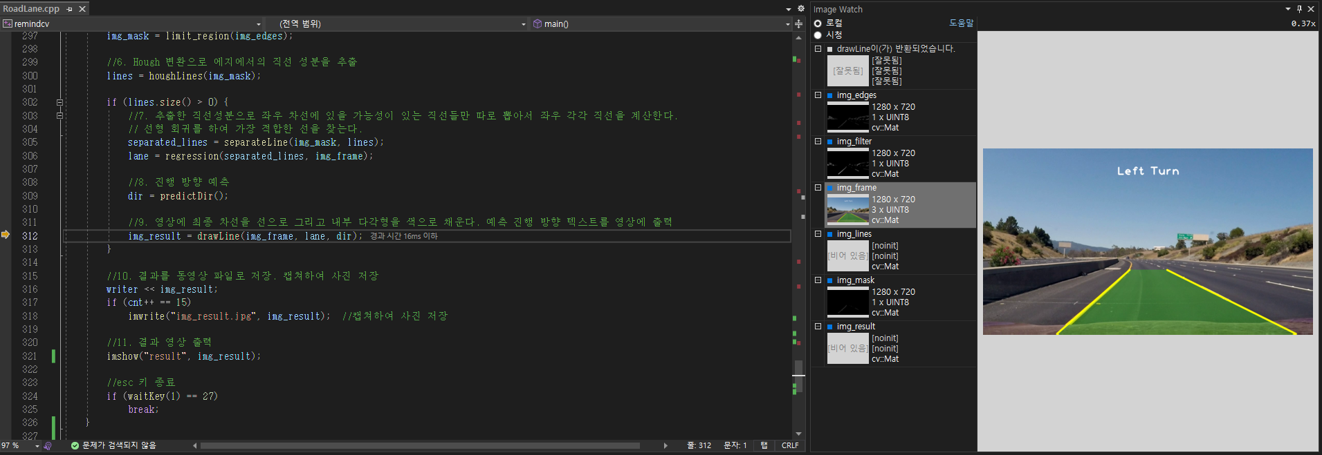

4. 코드
9. 영상에 최종 차선을 선으로 그리고 내부 다각형을 색으로 채운다. 예측 진행 방향 텍스트를 영상에 출력

Slide 23
5. 실행결과

Slide 24
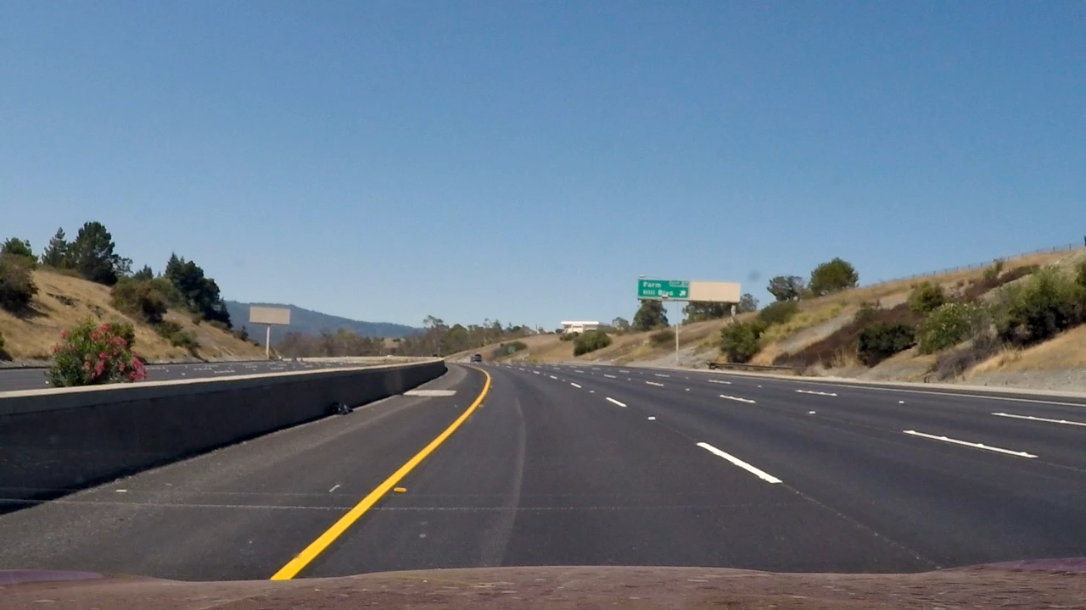
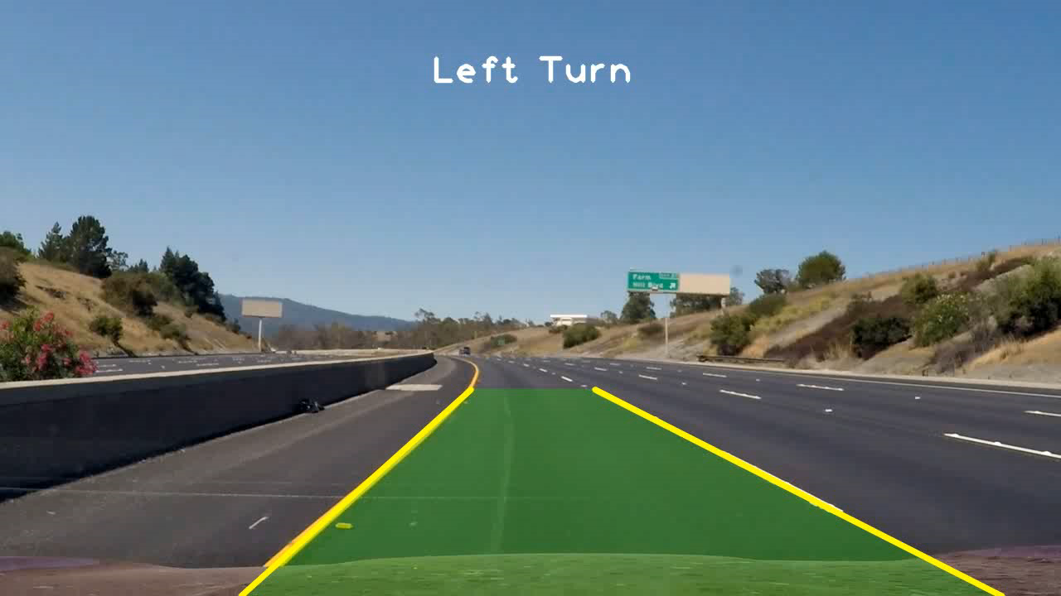
5. 실행결과
기존영상
결과영상

Slide 25
고맙읍니다~@

